Slide 1
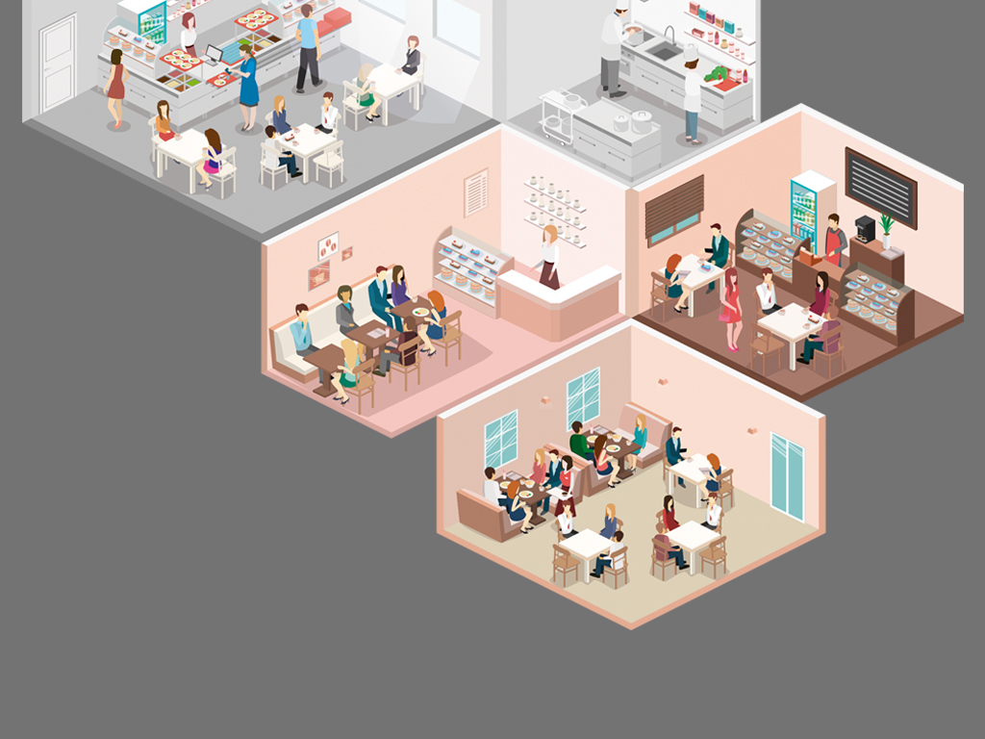
第9章 一個人消費世界之購買與處置
授課教師：
解析消費者行為．謝明慧、吳淑玲著．前程文化出版

Slide 2
引導思考案例
如果今天你今天跟同學借了Solomon學者的「Consumer Behavior」一書拜讀後，上Amazon的網站去蒐尋這本書的資訊，在頁面上除了可以直接跟Amazon購買全新書籍外，旁邊還會出現「二手」推薦選項，提供其他消費者在Amazon平台上銷售的二手書籍訊息，而且價格可能只有新書的四分之一不到。然後，具有勤儉持家美德的你，可能就會選擇購買二手書而非新書了，不是嗎？

Slide 3
單元1 消費三階段情境
與個人或產品相關的
任務導向(Utilitarian)的消費者
享樂導向(Hedonic)的消費者

Slide 4
單元2 花前月下獨徘徊──情境 因素的應用
消費情境因素
行為上的情境因素
消費者某些行為的執行與展現就叫做行為上的情境因素
EX. 走進一家店，被店員忽視，最後憤而離開，這就是一個在行為情境中，改變消費者決策的例子

Slide 5
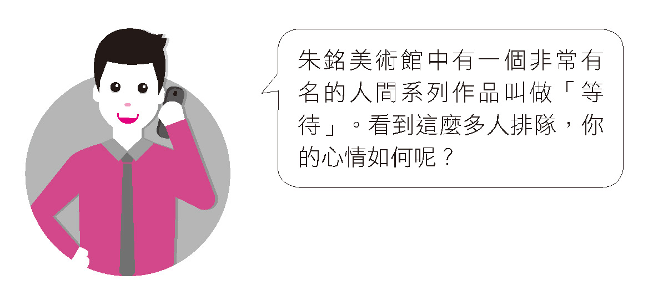
單元3 時間因素
消費者所感知的時間理論
心理時間（Psychological Time）
如果叫一個人把手放在滾燙的水中30秒，他可能覺得渡日如年，但當他和心儀的女孩子聊天，他卻覺得時光飛逝

Slide 6
單元4 情非得已──購買情境
購買中的情境
協同顧客（Co-Consumer）
店家裡面其他的顧客類型及行為會影響消費者的決策
人數密度（Density）&擁擠程度（Crowdness）
人數密度是比較客觀的呈現，代表的是實際在店內有多少人數
擁擠程度則是比較主觀的心理看法，可能因為消費者不同而有不同的感受

Slide 7
單元5 有始有終──購買後滿意度評估
失驗理論（ Expectancy Disconfirmation）
消費者在購物前會先對商品或服務有一個期望價值
如果購買使用後消費者感受到的價值>或=原先的期望➔消費者就會感到滿意
如果消費者感受到的價值<原先的期望➔消費者就會不開心

Slide 8
單元6 購買後產品處置
購買後的產品處置
還有價值的產品
保留產品（Keep Item）
保留可能是繼續使用、以新的方式使用或者單純的存放起來
暫時處置產品（Get Rid of Item Temporarily）
比起永久性處置，暫時性處置只是讓產品離開一陣子，可能的方式是租賃或出借

